Slide 1
Belang van de bodem
HPSP Paardensportbodems

Slide 2
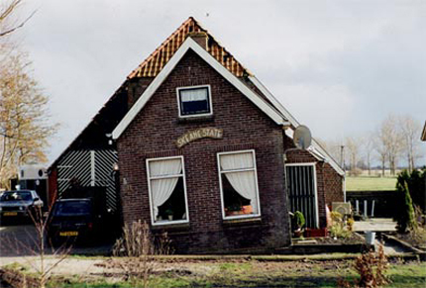
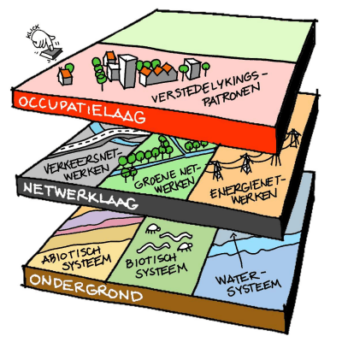
Waarom bodem?

Slide 3
Waarom bodem?

Slide 4
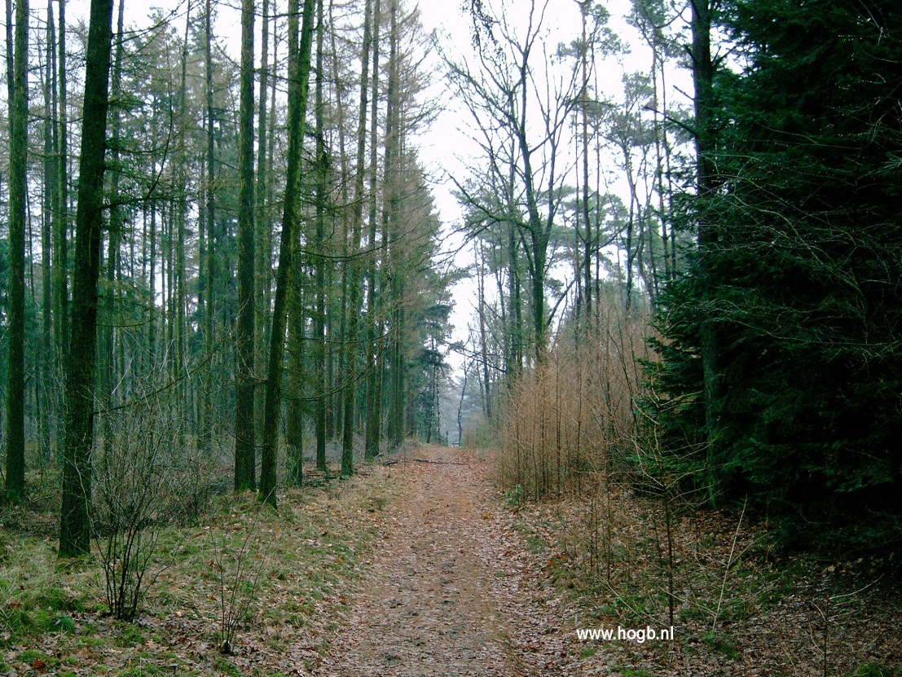
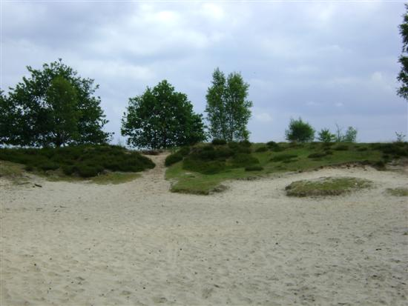
Eisen aan paardenbodems
Voorkomen (pees)blessures
Minimale belasting van paardenbenen
Verhogen van stabiliteit en grip
Weinig stof genereren
Stabiel door jaargetijden heen
Minimaal onderhoud

Slide 5
Waarom bodem?
Grondsoort
Landschappelijke inpassing (module landschapsontwerp)
Bodem vormt de basis
Droog/nat
Verstuiven
Begaanbaarheid
Muggen
Reliëf, hoogteverschillen
Aantrekkelijk landschap (variatie)

Slide 6
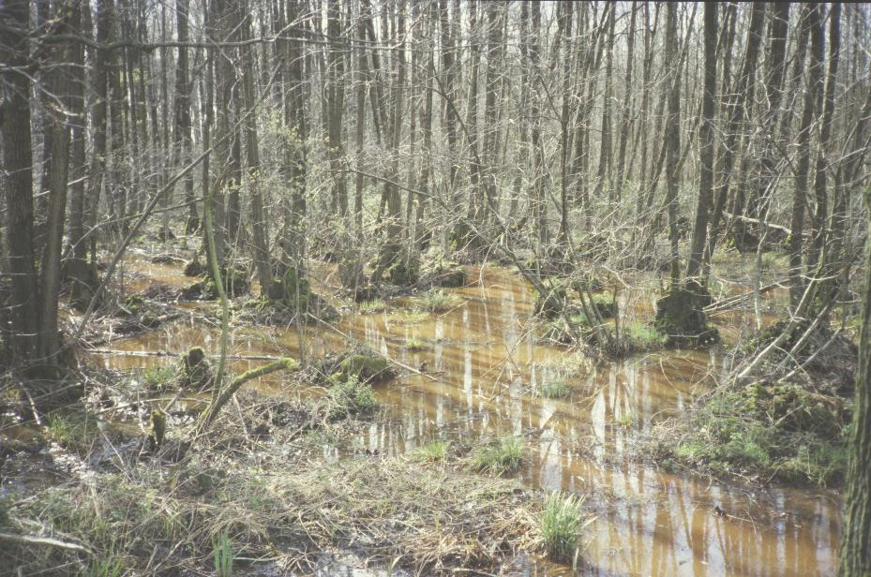
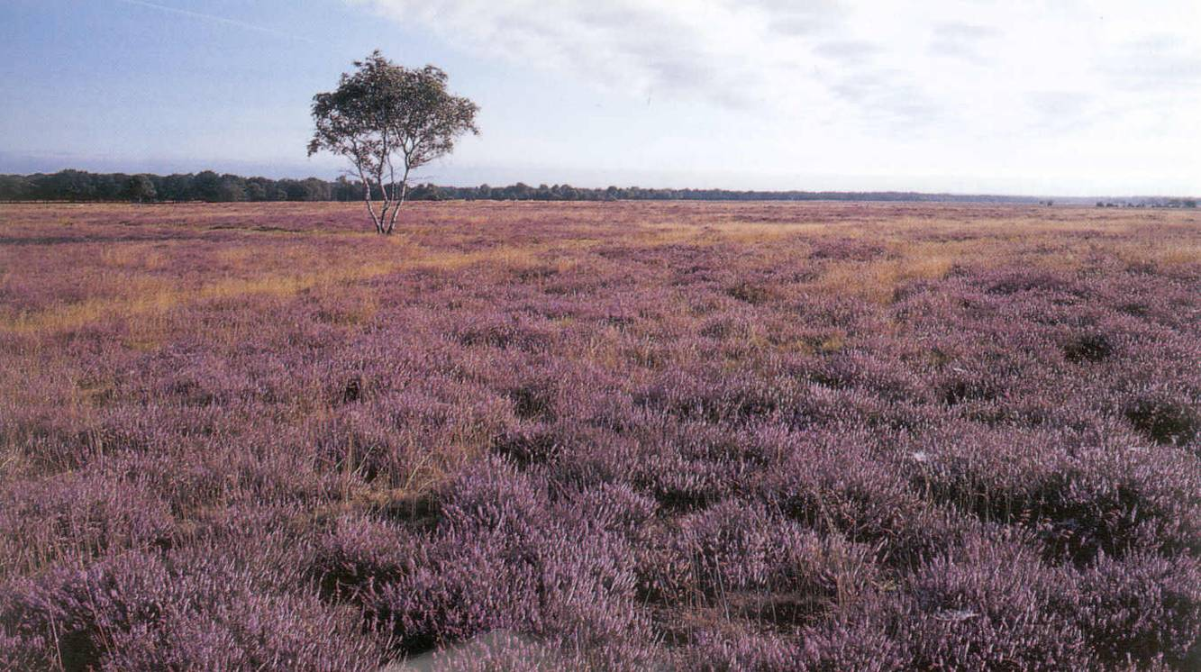
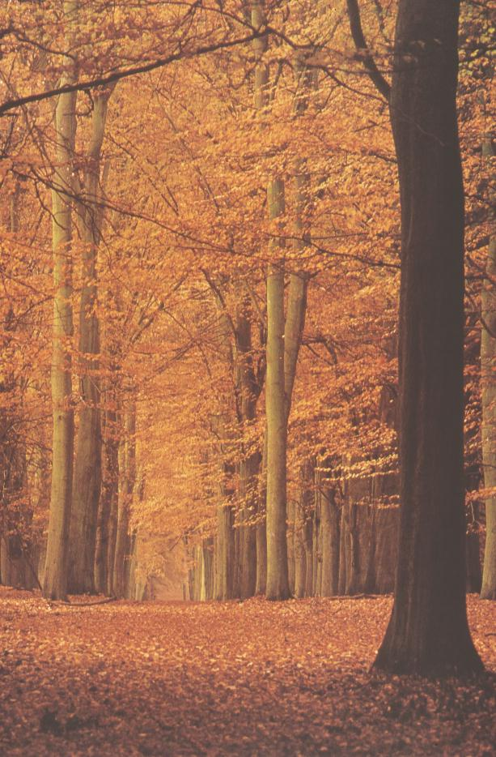
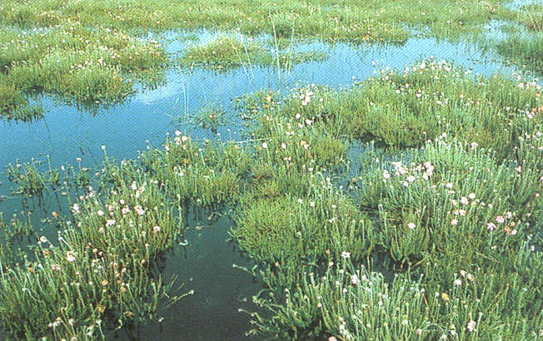
Waarom bodem?
hydromorfe zandeerdgrond
xeromorfe humuspodzolgrond
Landschap 500 - 1000 na Chr.
moderpodzolgrond
hydromorfe humuspodzolgrond

Slide 7
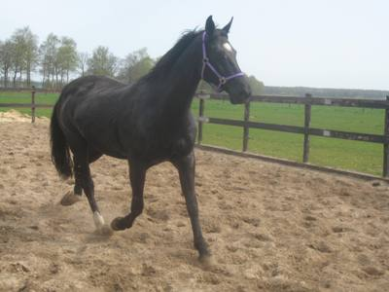
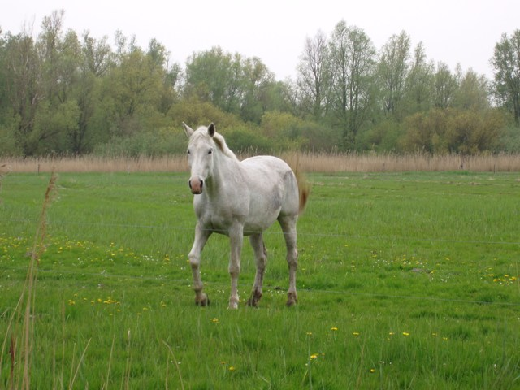
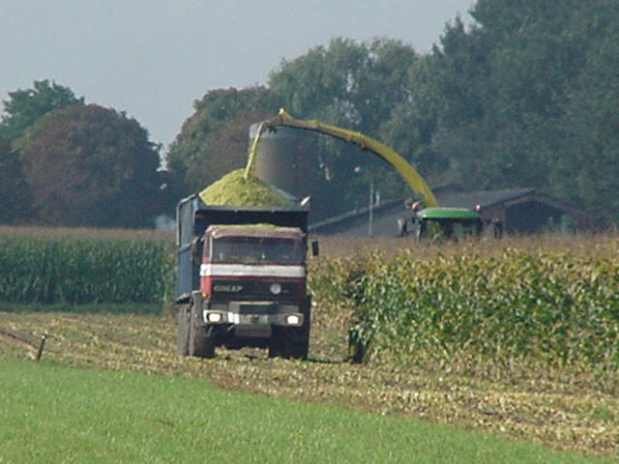
Bodemgeschiktheidsbeoordeling
= mate waarin de bodem voldoet aan de eisen die men er voor een bepaald bodemgebruik aan stelt

Slide 8
Paardensportbodems
ruiter- en menpaden:
Veiligheid
Voorkomen blessures, stabiele bodem met voldoende grip
Begaanbaarheid
Waterhuishouding
Landschappelijke aantrekkelijkheid en variatie
Variatie in bodem
Bereikbaarheid
Toegankelijkheid
Samenhang
Bron: Handboek voor ruiter- en menpaden, KNHS

Slide 9
Paardensportbodems
Binnen en buitenrijbanen
Hoogteligging en vlakheid
Stabiliteit
Schokabsorberend vermogen
Weerstand van bodem tegen paardenbelasting
Uniformiteit van eigenschappen
Duurzaamheid
Bruikbaarheid onder klimatologische omstandigheden

Slide 10
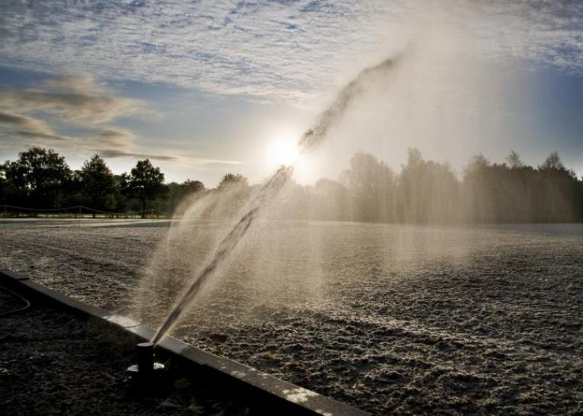
Samengevat zijn de volgende punten van belang voor paardensportbodems:
Stabiliteit
Veerkracht
Grip
Egaliteit
Waterhuishouding
Foto: www.agterberg.com
Notes:
Zowel in een bak als op de ruiterroutes

Slide 11
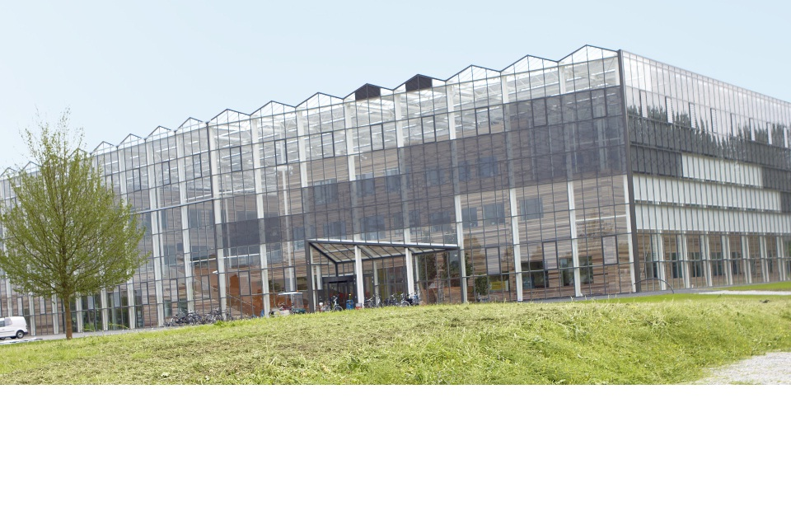
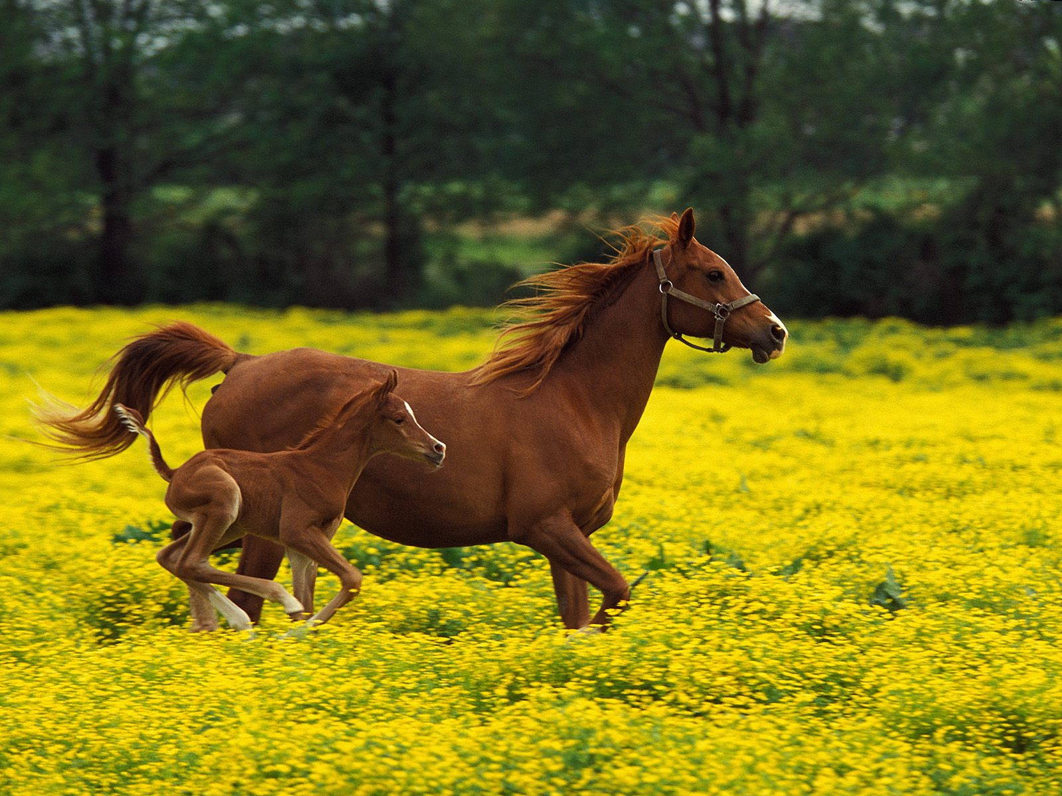
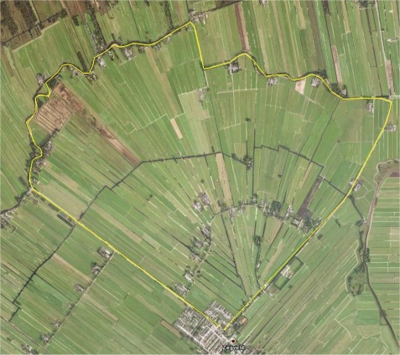
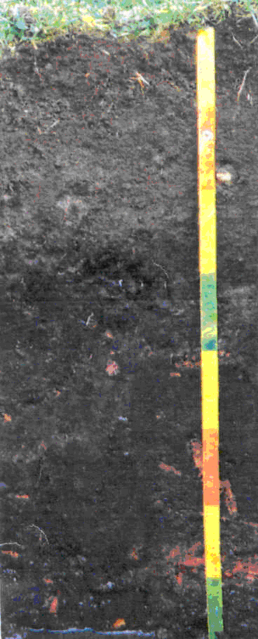
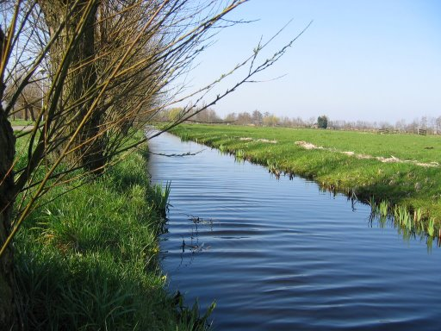
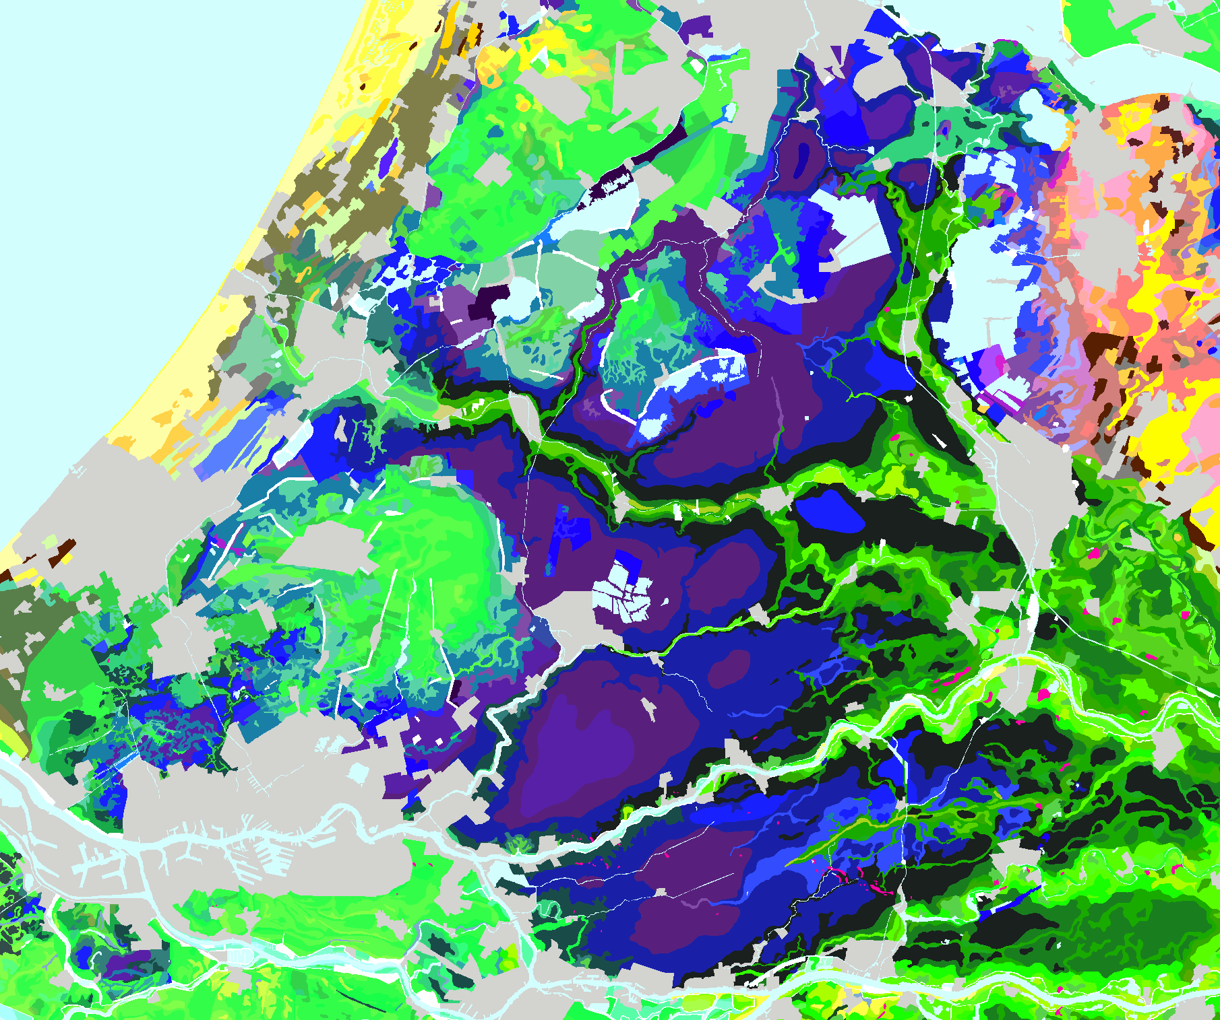
Geologie van Nederland

Slide 12
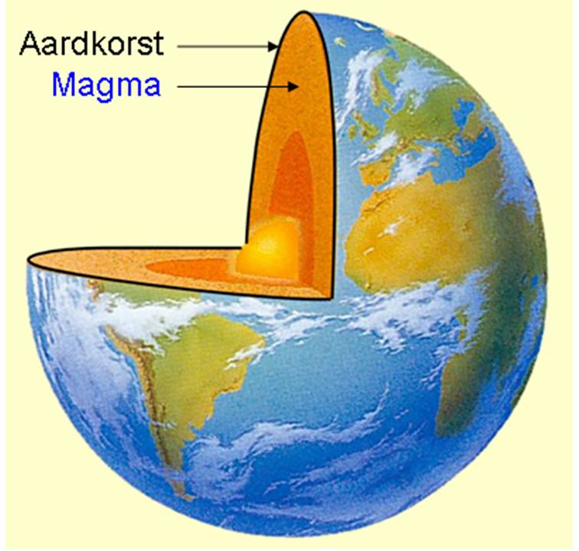
Nederland op wereldreis
http://www.geologievannederland.nl/tijd/nederland-op-de-wereldbol
Aardkorst: dunne korst met vast gesteente drijft op vloeibaar magma
snelheden circa 2-10 cm per jaar
Stollingsgesteenten:
Basalt → oceaanbodem
Graniet → land

Slide 13
Verwering en erosie
Beweging in aardkorst
barsten en breuken
Inwerking atmosfeer, regenwater en organismen
Wortelgroei en bevriezing

Slide 14
Typen verwering
Fysische verwering: mechanisch proces
Chemische verwering: elementen reageren met elkaar
Bron: Inleiding Bodem, Wageningen UR
Kalksteen lost op: chemische verwering

Slide 15
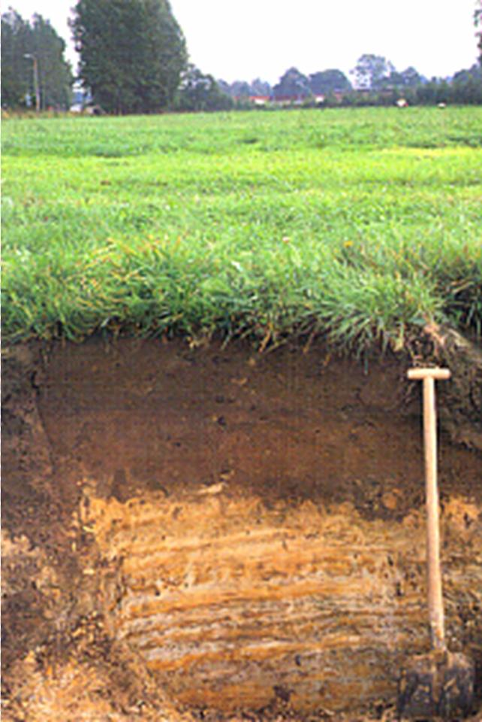
Sedimentatie
O.a. rivieren en gletsjers verplaatsen klei, zand en grind
Meer dan 75 procent van het landoppervlak bestaat uit sedimenten en sedimentgesteenten.
Sedimenten zijn belangrijk als moedermateriaal voor bodems.

Slide 16
Geologische tijdschaal
Tertiair (subtropisch)
koeler dan in het Krijt, maar toch nog een paar graden warmer dan nu
Bron: Inleiding Bodem, Wageningen UR

Slide 17
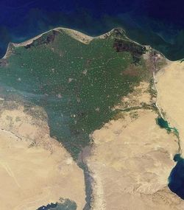
Tertiair
Nederland grote zandbank met rivierafzettingen (300 – 400m dik)
Grof en slecht gesorteerd
wit zand (arm)
bruin zand (vruchtbaar)
Waar vinden we deze zanden nu?
Bron: Google Maps
Notes:
Wit zand van Noord-Duits granietgebergte
Bruin zand van zuidelijker vulkanisch gebergte

Slide 18
Stroomrichtingen rivieren in het Tertiar

Slide 19
Geologische tijdschaal
Kwartair (ijstijden)
Bron: Inleiding Bodem, Wageningen UR

Slide 20
Sterke temp. wisselingen
Bron: Inleiding Bodem, Wageningen UR

Slide 22
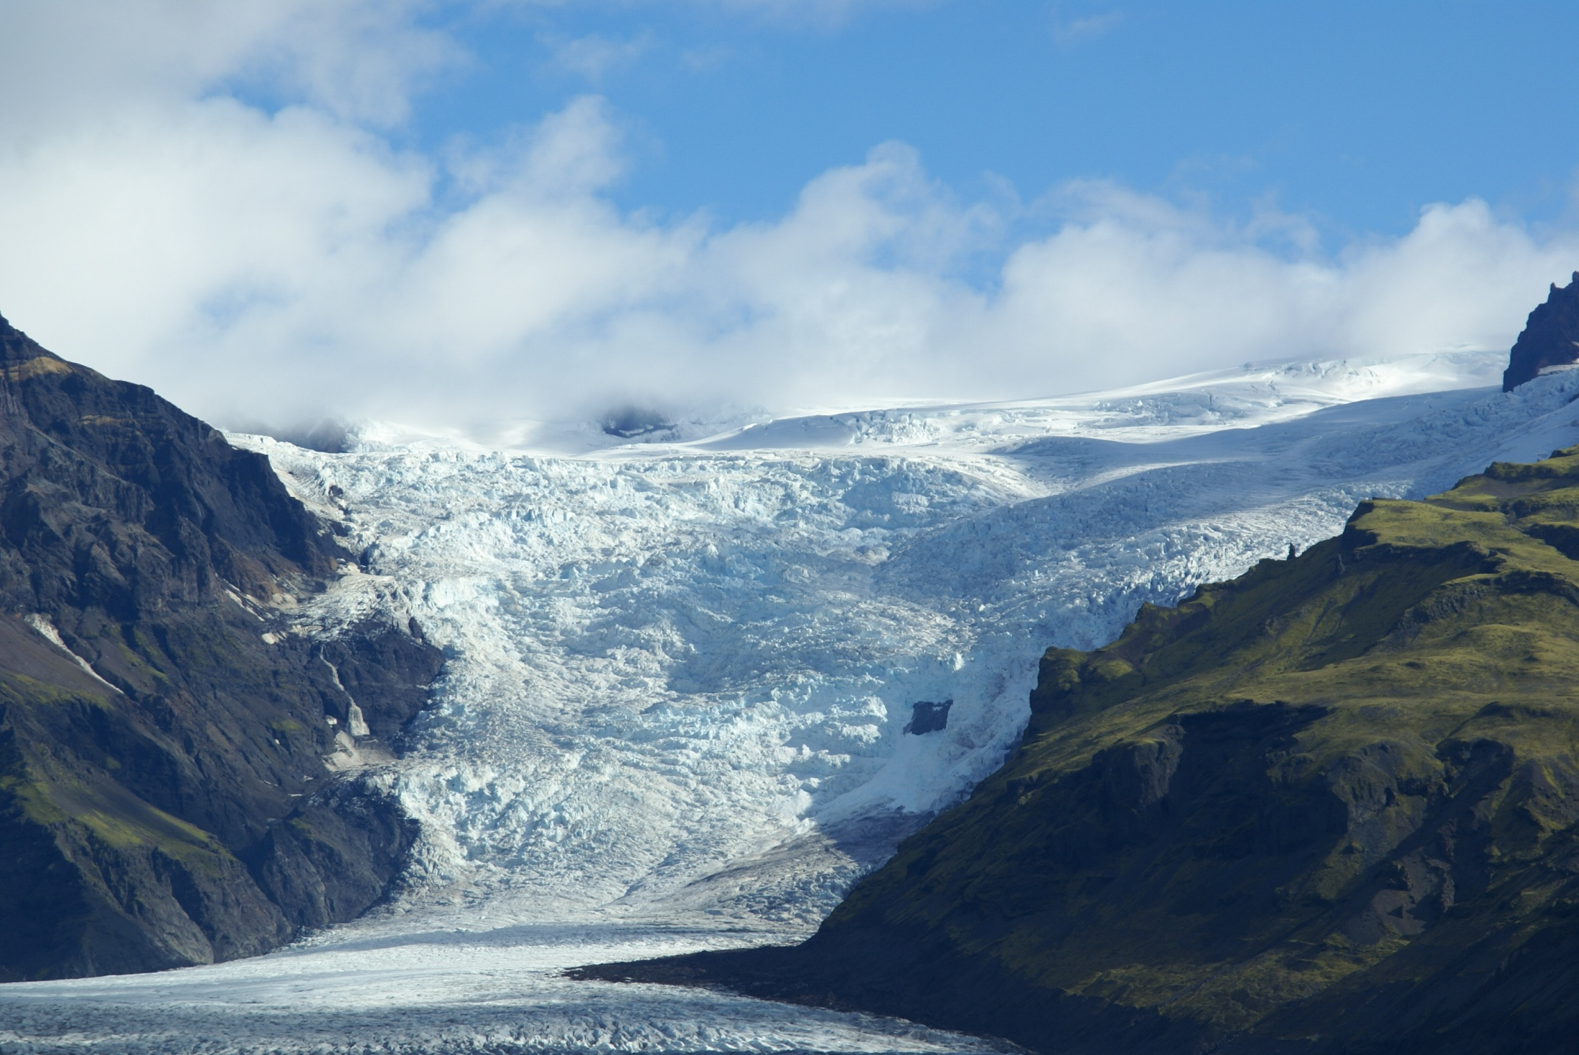
Gletsjers

Slide 23
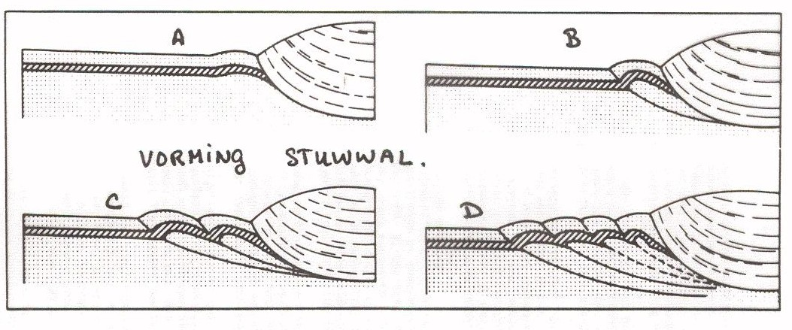
http://www.geologievannederland.nl/landschap/landschappen/zandlandschap

Slide 24
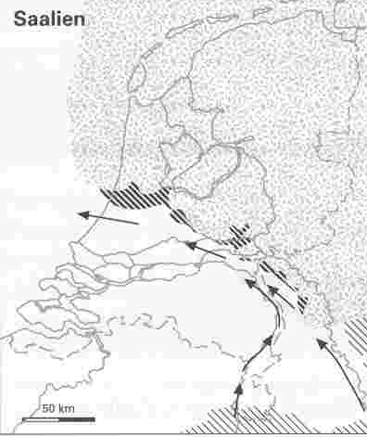
Saalien (één-na-laatste ijstijd)
Utrechtse heuvelrug
Veluwe
Holterberg
Landijs
Glaciale afzettingen
Poolwoestijn

Slide 25
Fluvio-glaciale afzettingen: sandr
Bron: Inleiding Bodem, Wageningen UR

Slide 26
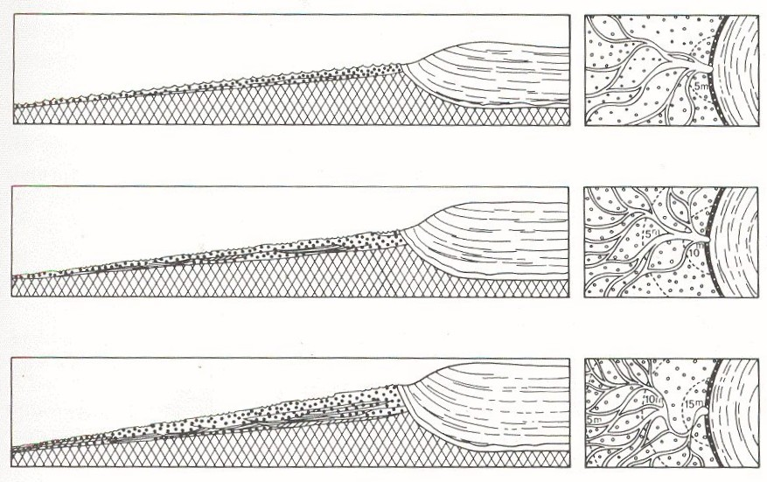
Fluvio-glaciale afzettingen: sandr
Bron: Inleiding Bodem, Wageningen UR

Slide 27
Fluvio-glaciale afzettingen: sandr

Slide 28
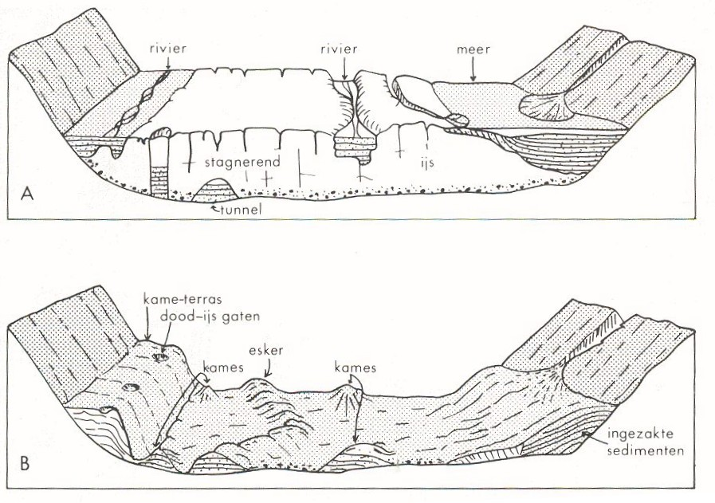
Fluvio-glaciale afzettingen: kameterras
Schematische weergave van de vorming van esker, kame, kameterras en glaciolacustriene afzetting.

Slide 29
Saalien (één-na-laatste ijstijd)
Temp ↓, zeespiegel ↓
Fase 1: IJs tot ongeveer Haarlem-Nijmegen
Uitschuren rivierdalen: IJsseldal
en Gelderse vallei
Maas en Rijn buigen af naar het Westen
Afzetting van keileem en zwerfstenen
Vorming stuwwallen

Slide 30
Saalien (één-na-laatste ijstijd)
Fase 2: IJs tot ongeveer Texel-Coevorden
Overijsselse Vecht buigt af naar het westen
Vorming van keileembulten
Fase 3: IJs tot Oost-Groningen
Vorming keileembulten

Slide 31
Eemien
Temp ↑, Neerslag↑, zeespiegel ↑
Klimaat ongeveer zoals nu
Opvulling van dalen
Afzetting van Eemklei in rivierdalen
Veenvorming
Notes:
31

Slide 32
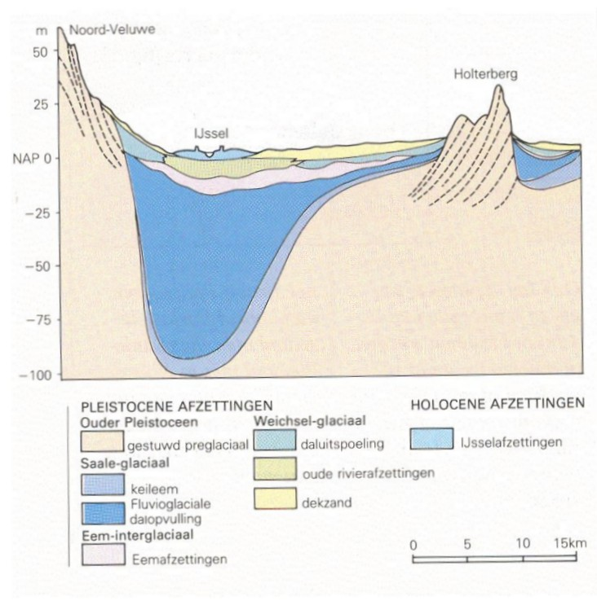
Eemien afzettingen: klei en veen
Figuur 1.12 Geologische afzettingen in het IJsseldal

Slide 33
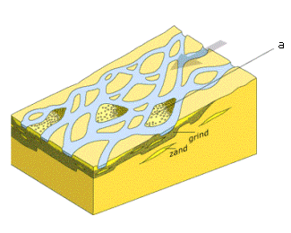
Weichselien (de laatste ijstijd)
Temp ↓, Neerslag↓, zeespiegel ↓
Toendraklimaat met permafrost in de bodem
Noordzee stond droog
Vlechtende rivieren
Notes:
33

Slide 34
Weichselien
Wat zijn pleistocene dekzanden?
Eolische afzettingen door het koude en winderige klimaat met weinig vegetatie
Waar ontstonden de pleistocene dekzanden?
In heel Nederland, nu alleen nog hier aan het oppervlak in het oosten en zuiden
Bron: TNO/NITG
Notes:
34

Slide 35
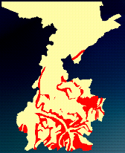
Weichselien
Wat zijn lössafzettingen?
Eolische siltafzettingen, de deeltjes zijn kleiner dan zand, maar groter dan klei
Waar ontstonden löss afzettingen?
Vooral in luwtes: In Limburg en tegen stuwwallen (Arnhem/Nijmegen)
Bron: TNO/NITG
Notes:
35

Slide 36
Weichselien
Wat zijn
Droge dalen?
Smeltwater kon niet in de bodem wegzinken door permafrost en nam bij het wegspoelen grond mee. Nu stroomt er geen water meer door.
Donken of rivierduinen?
Rivierduinen zijn opgestoven rivierbeddingen, die droog kwamen te liggen.
Waar ontstonden ze?
O.a. op de stuwwallen en op de heuvels in Zuid-Limburg en op de Posbank bij Arnhem
Voornamelijk in Noord-Limburg, het land van Maas en Waal en in de Alblasserwaard.
Notes:
36

Slide 37
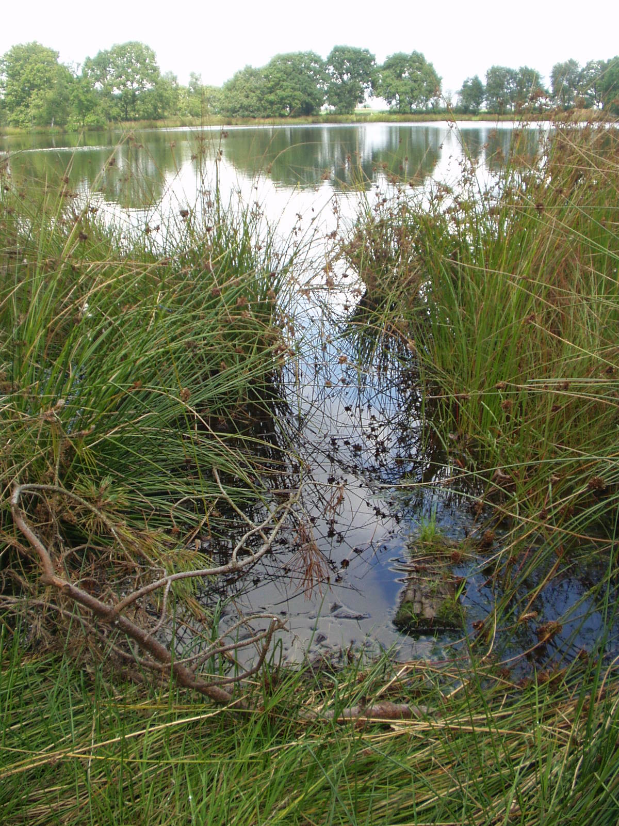
Weichselien
Wat zijn:
Pingo’s/Pingoruïnes?
Opgedrukte bodem door ijslensen, die bij het smelten zijn ingestort
Waar ontstonden ze?
Voornamelijk Friesland, Groningen, Drenthe en Overijssel
Notes:
37

